Slide 1



TRƯỜNG TIỂU HỌC HÙNG THẮNG
CHÀO MỪNG QUÝ THẦY CÔ
VỀ DỰ GIỜ THĂM LỚP
MÔN: TIẾNG VIỆT
LỚP 3D
GV: BÙI THỊ THU

Slide 3


Xếp các từ ngữ dưới đây vào nhóm thích hợp
tìm sách
thẻ thư viện
phiếu mượn sách
sách
mượn
giá sách
người mượn
người đọc
báo
thủ thư
đọc
trả
Hoạt
động
Người
Đồ vật

Slide 4
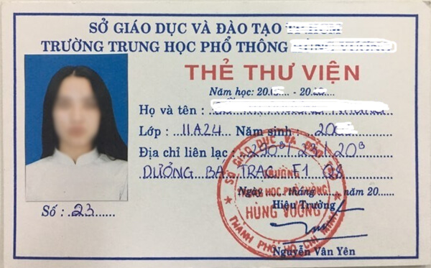
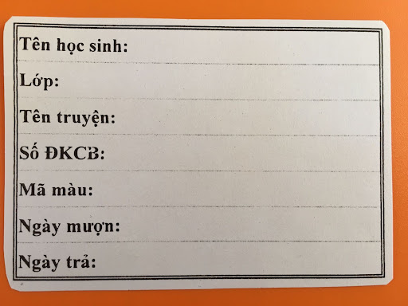

Slide 6
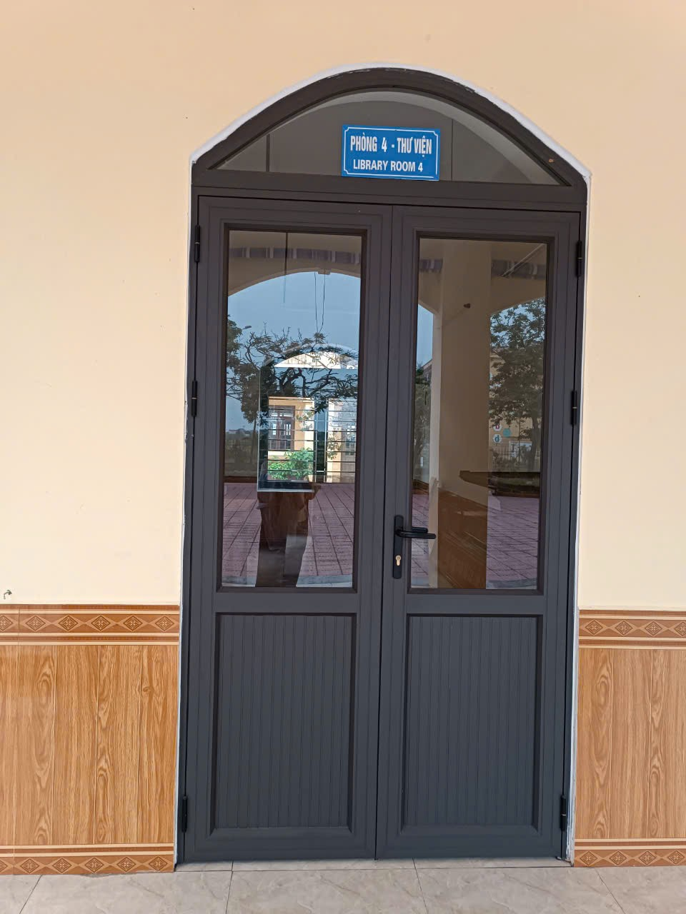

Slide 7
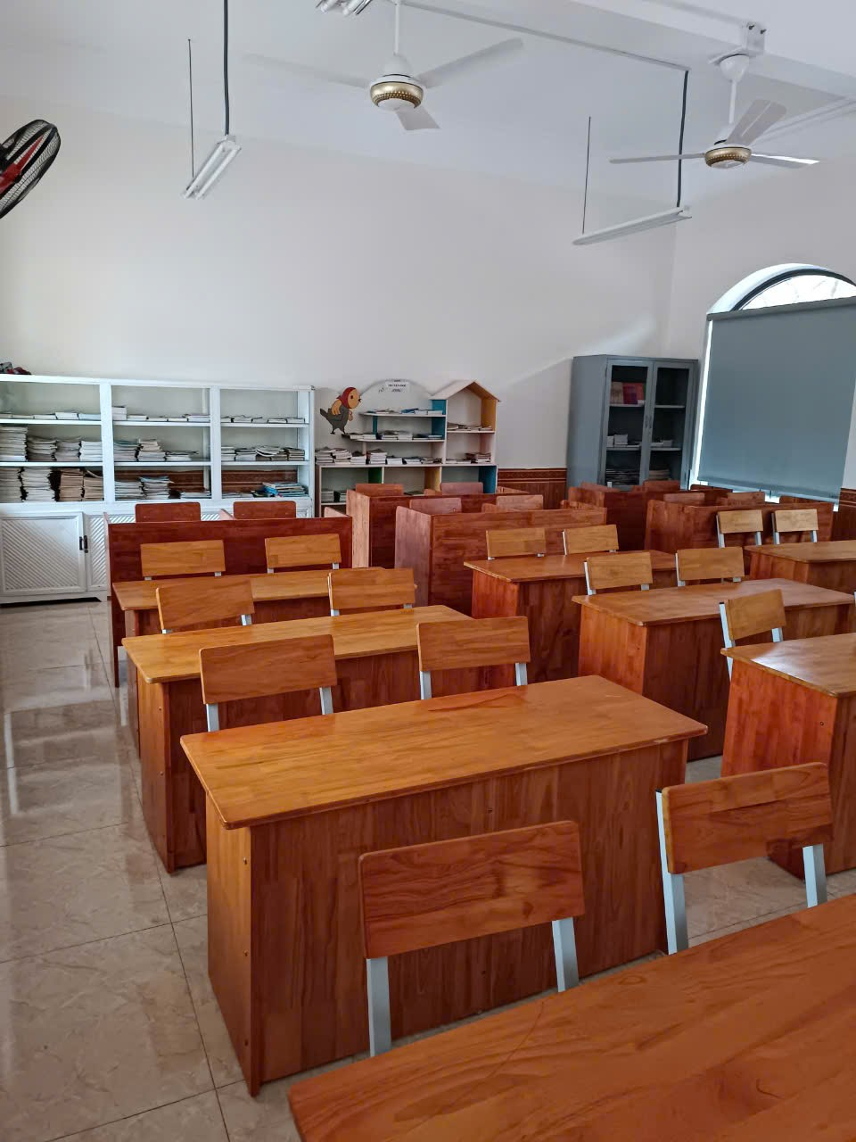

Slide 8
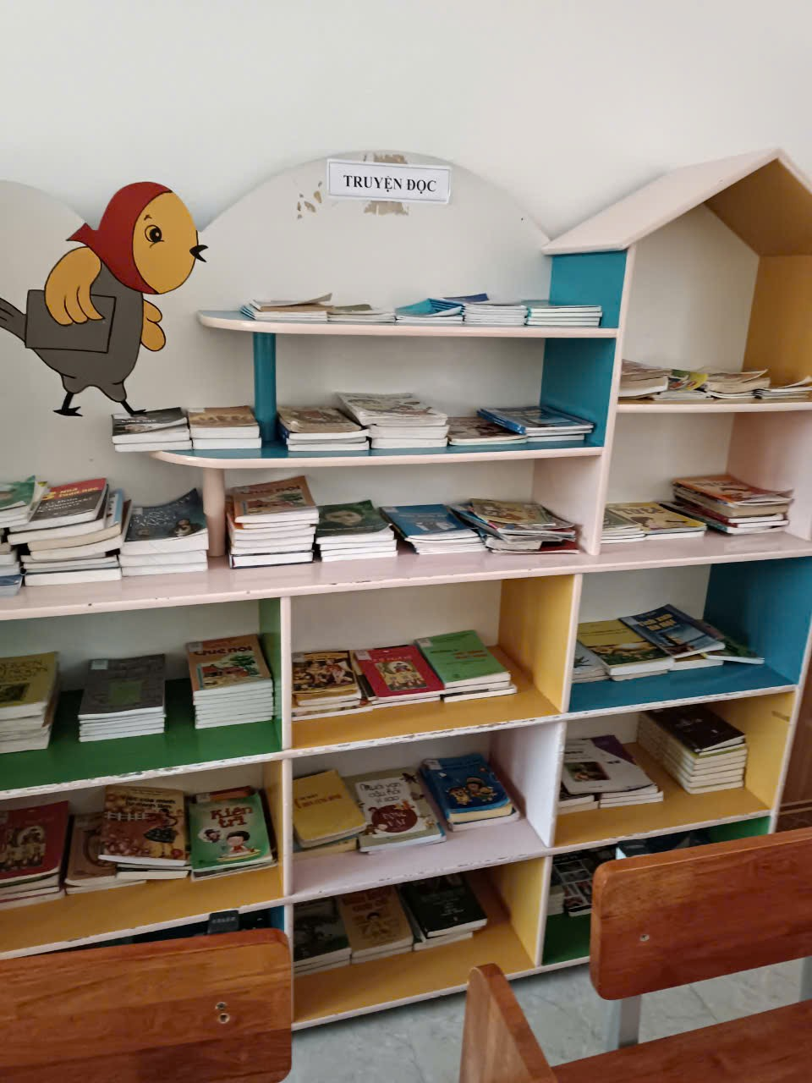

Slide 9
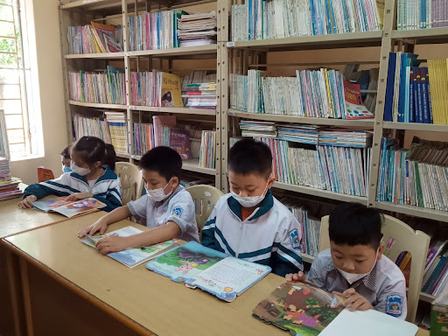

Slide 10
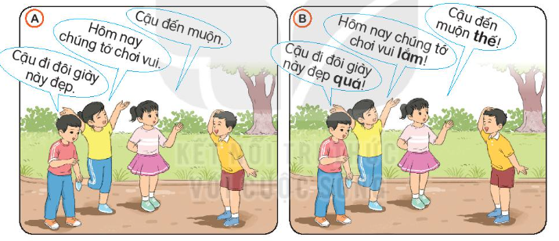

Slide 11
 | Các câu được viết ở tranh A | Các câu được viết ở tranh B
Từ ngữ | Không có “thế, quá, lắm” | Có “thế, quá, lắm”
Dấu câu | Dấu chấm | Dấu chấm than

Slide 14
3. Từ in đậm ở bài tập 2 bổ sung điều gì cho câu?
cảm xúc của người nói
mong muốn của người nói
Nội dung kể, tả, giới thiệu

